Slide 1
MicroStation Tips & Tricks
Voor
MicroStation CONNECT Edition

Slide 2
Bonte verzameling tips en handigheidjes
Verschillende handige instellingen
Preferences
Configuration variables
Allerlei toetscombinaties met verrassende resultaten
En wat er dan verder nog overblijft

Slide 3
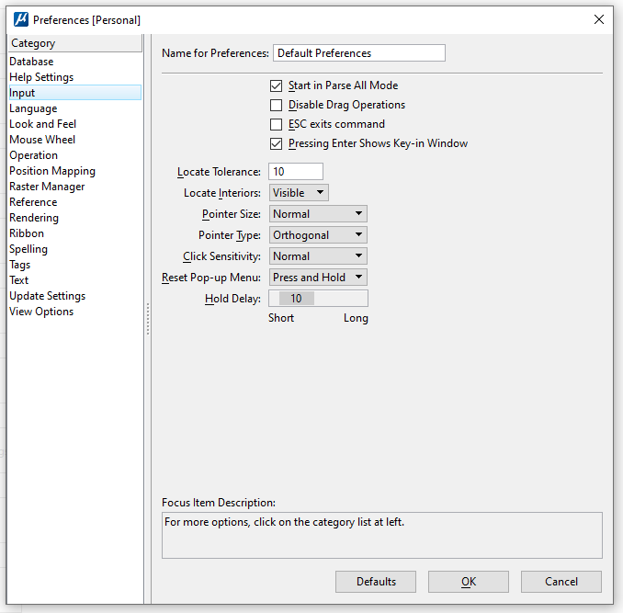
Preferences
Voordelen
Persoonlijk
Gemakkelijk te herstellen
Nieuw en bestaand

Slide 4
Preferences - Input
Esc exits command
Klik op de Esc-toets om je actieve commando te stoppen en Element Selection te activeren
Pressing Enter Shows Key-in Window
Klik op Enter om de Key-in op te roepen

Slide 5
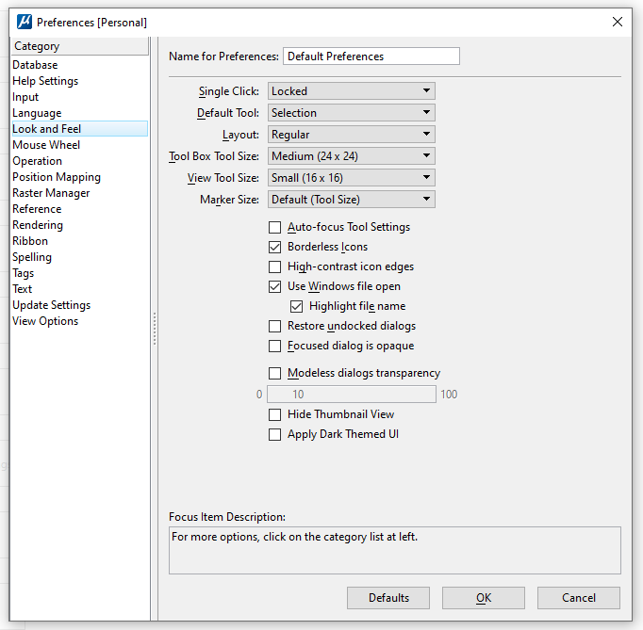
Preferences – Look and Feel
Iconen toolboxen groter maken:
Layout: grootte toolbox aanpassen. Kies voor ‘Wide’ bij grotere ‘Tool Box Tool Size’
Tool Box Tool Size iconen in toolboxes
View Tool Size Zoom-commando’s
Marker Size tekens voor aanduiding van bijvoorbeeld Named Boundaries.
Apply Dark Themed UI Zet de interface van MicroStation om naar donker

Slide 6
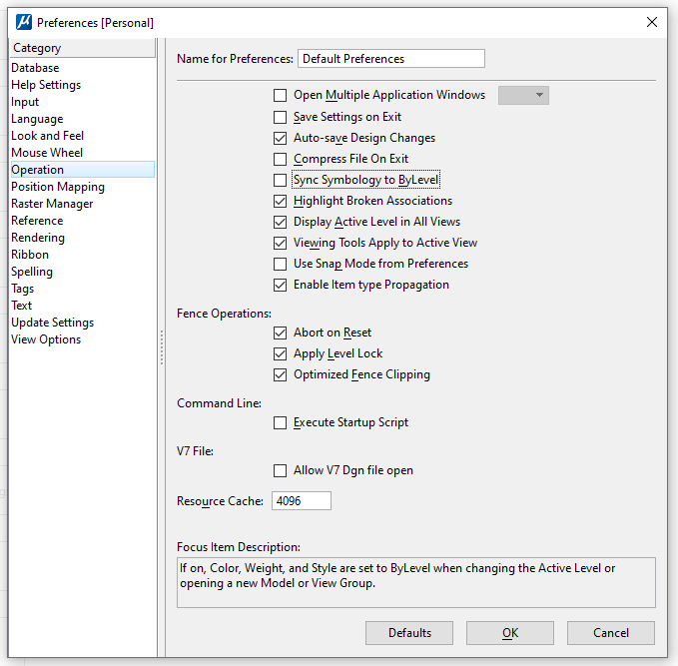
Preferences – Operation
Save Settings on Exit Alle settings worden opgeslagen zodra je de tekening sluit.
Compress File on Exit De tekening wordt ge’compressed’ als je de tekening sluit.
Sync Symbology on Exit Als je een ander laag actief maakt of als je een ander model of view group opent, worden kleur, lijndikte en lijnstijl naar ‘Bylevel’ gezet.
Highlight Broken Associations Dikke en gestippelde maatvoering/note/hatch etc. terugzetten naar normaal
Use Snap Mode from Preferences Snap mode wordt opgeslagen bij de Preferences, niet in de tekening.

Slide 7
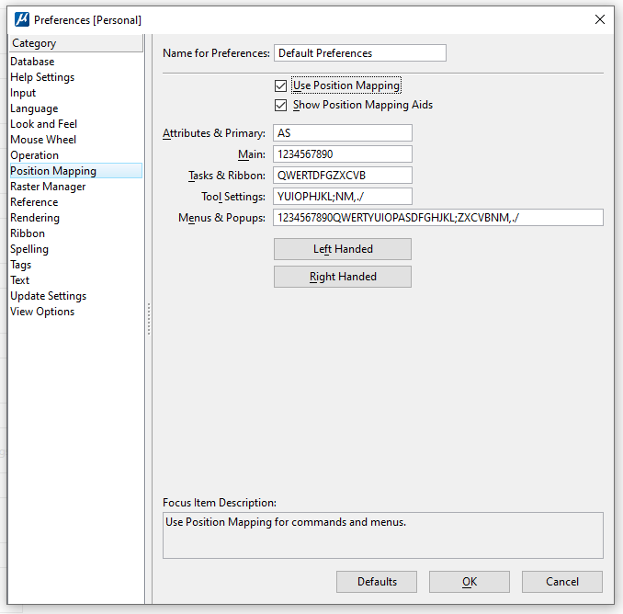
Preferences – Position Mapping
Use Position Mapping Toetscombinaties gebruiken voor het activeren van commando’s (op Ribbon, maar ook mogelijk in combinatie met v8i-tasks)
Show Position Mapping Aids Zorgt dat letters/cijfers verschijnen in Ribbon (en voor v8i-tasks) die je kunt intypen om tabbladen, commando’s etc. te activeren.
Overige instellingen: karakters die gebruikt worden om verschillende knoppen te activeren. Door ‘Left Handed’ aan te klikken worden de karakters aangepast voor linkshandige gebruikers.

Slide 8
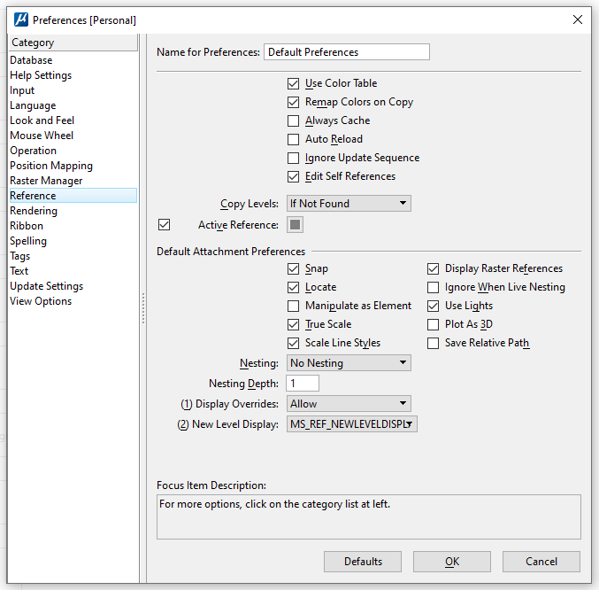
Preferences – Reference
Instellingen die je hier invult worden standaard gebruikt bij het koppelen van References
Kies hier of je standaard ‘Live Nesting’ wilt en kies een Nesting Depth
Bepaal hier wat je wilt doen met nieuwe lagen die aangemaakt worden in een reference: New Level Display
MS_REF_NEWLEVELDISPLAY – Setting regelen met variabele
Allways – Altijd laten zien
Never – Nooit laten zien

Slide 9
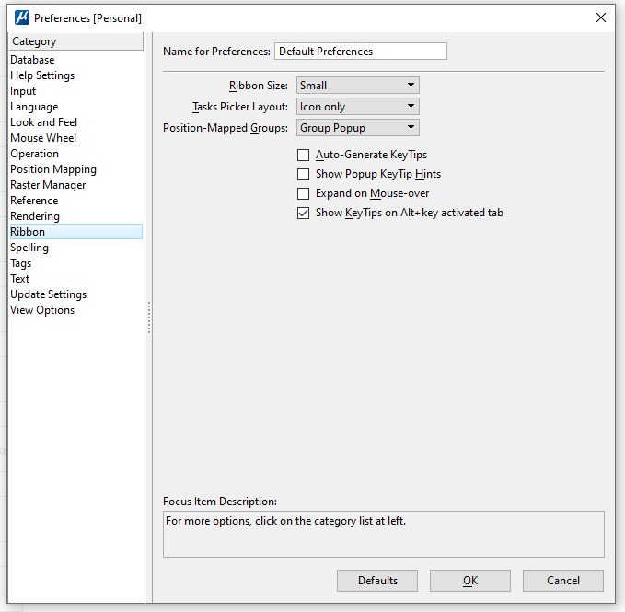
Preferences – Ribbon
Ribbon Size
Small
Medium
Touch mode

Slide 10
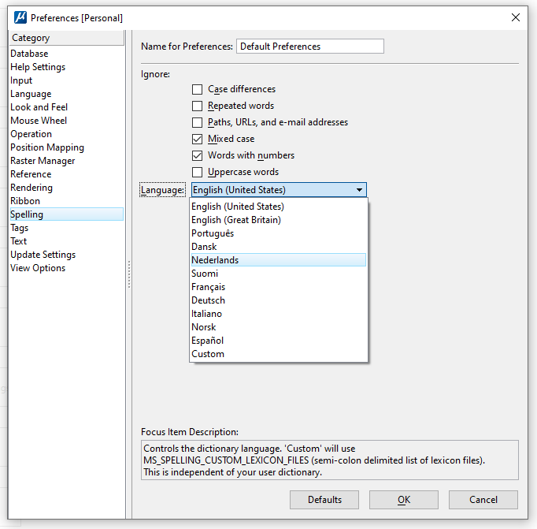
Preferences – Spelling
Nederlandse spellingsbibliotheek

Slide 11
Preferences – Spelling
Nederlandse spellingsbibliotheek

Slide 12
Configuration variables
NOOIT ZOMAAR AANPASSEN!!!
Instellingen kunnen alleen ongedaan gemaakt worden, door de waarden handmatig terug te zetten
Zorg dus dat je weet wat je gedaan hebt (hou het eventueel bij in een bestandje)
MS_MEASURE_AREA_UNIT2
Zet deze instelling op 1 als je een field de eenheid ‘m2’ wil geven in plaats van de standaard ‘sq.m’
MS_CURSORPROMPT
Door deze instelling hangt de ‘prompt’ van de statusregel aan je cursor
(in veel gevallen moet je MicroStation opnieuw opstarten om het effect van een wijziging in de configuration variables te kunnen zien)

Slide 13
Key-in
Key-in venster opstarten door de enter knop in te drukken (instelling Preferences > Input)
EXPORT CELLS SHARED
Exporteer de shared cells in je tekening naar een nieuwe bibliotheek

Slide 14
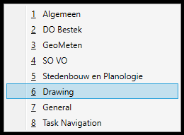
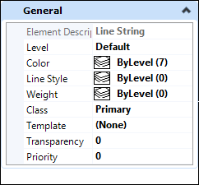
Handige toetsen
Backslash ‘\’
Wissel van Workflow
Alt+klik links op element in tekening
De eigenschappen van het geselecteerde element worden de actieve eigenschappen (Level/kleur/lijnstijl/lijndikte/transparantie/prioriteit)
Alt+klik rechts op element in tekening
Er wordt een ingekort Properties menu met eigenschappen van het element getoond:

Slide 15
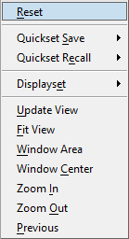
Handige toetsen (2)
Alt+scroll (muiswieltje)
Alleen van rechts naar links ‘pannen’ (horizontaal pannen).
Shift+Ctrl
Nu is AccuSnap even niet beschikbaar bij het tekenen. Als je de toetsen loslaat is AccuSnap weer actief.
Shift+Ctrl+klik op rechter muisknop
Er verschijnt een menu:
Quickset Save/Recall
Hier kun je Quicksets maken (9 stuks). Een quickset is een Group (groepje elementen). Door een aantal elementen te selecteren en dan dit menu te activeren en Quickset Save te kiezen en een nummer (1 t/m 9) worden de elementen opgeslagen in een Quickset met gekozen nummer. Met behulp van Quickset Recall kun je de verschillende Quicksets weer snel selecteren.
Displayset
Hiermee kun je snel zorgen dat alleen geselecteerde elementen zichtbaar zijn in de tekening (de overige elementen worden tijdelijk onzichtbaar.
Met de optie ‘Displayset > Clear’ worden alle elementen weer getoond.

Slide 16
Handige toetsen (3)
CTRL+A | Select All (windows)
CTRL+B | View Attributes scherm openen
CTRL+C | Copy (windows)
CTRL+D
CTRL+E | Level Display scherm openen
CTRL+F | Save Settings
CTRL+G | Group – maak een group van geselecteerde elementen
CTRL+H
CTRL+I | Properties scherm openen
CTRL+J
CTRL+K
CTRL+L | Lock geselecteerde elementen
CTRL+M | Unlock geselecteerde elementen
CTRL+N | New - Nieuw bestand maken (windows)
CTRL+O | Open - Bestand openen (windows)
CTRL+P | Print
CTRL+Q
CTRL+R | Redo
CTRL+S | Save (windows)
CTRL+T | Toolbox - scherm openen
CTRL+U | Ungroup
CTRL+V | Paste (windows)
CTRL+W | Close - sluit tekening en ga naar beginscherm
CTRL+X | Cut (windows)
CTRL+Y
CTRL+Z | Undo
CTRL+Backspace | Vorig woord verwijderen
CTRL+Delete | Volgend woord verwijderen
Vooral de toetscombinaties voor het openen van schermen kunnen heel handig zijn (zeker als je weinig schermruimte hebt)
Ctrl+B → View Attributes
Ctrl+E → Level display
Ctrl+I → Properties
Ctrl+P → Print
Ctrl+T → Toolboxes

Slide 17
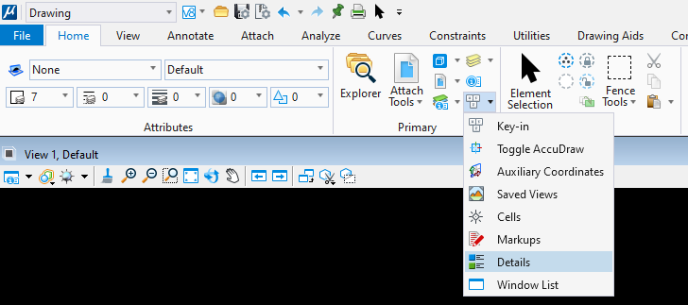
Handige tools - Details
Met het scherm ‘Details’ kun je de eigenschappen van allerlei tekening-onderdelen bekijken en aanpassen (zoals ook in Properties kan), maar je kunt ook de eigenschappen van tekeningonderdelen met elkaar vergelijken.
Je vindt ‘Details’ onder het uitklapmenu in de rechter onderhoek van de Primary group op de Hometab:
Hieronder zie je een voorbeeld van de inhoud van het Details-scherm als er een aantal lijnen en linestrings geselecteerd zijn.
Maar je kunt ook models, references of tekststijlen met elkaar vergelijken.

Slide 18
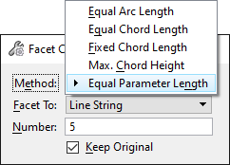
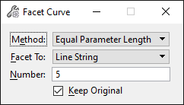
Handige tools – Facet curve
Met de tool ‘Facet curve’ kun je een gebogen vorm (arc of curve) omzetten naar een linestring of een complex chain. Je vindt deze tool in tabblad Curve in de group ‘Curve Utilities’:
Je hebt verschillende opties:
Equal Parameter Length | de curve wordt verdeeld in een aantal (number) gelijke stukken
Max. Chord Height | De curve wordt opgedeeld in een aantal delen waarvan de Chord Height niet groter mag zijn dan de opgegeven waarde (zie plaatje voor definitie Chord height)
Fixed Chord Length | De curve wordt opgedeeld in een aantal (number) elementen met een opgegeven koorde (Chord)
Equal Chord Length | De curve wordt opgedeeld in een aantal (number) elementen met een gelijke koorde-lengte (Chord)
Equal Arc Length | De curve wordt opgedeeld in een aantal bogen met gelijke lengte

Slide 19
Handige tools – Facet curve (2)
Met de tool ‘Facet curve’ kun je een gebogen vorm (arc of curve) omzetten naar een linestring, lijnen of bogen. Je vindt deze tool in tabblad Curve in de group ‘Curve Utilities’:
Je hebt verschillende opties:
Equal Parameter Length | de curve wordt verdeeld in een aantal (number) gelijke stukken
Max. Chord Height | De curve wordt opgedeeld in een aantal delen waarvan de Chord Height niet groter mag zijn dan de opgegeven waarde (zie plaatje voor definitie Chord height)
Fixed Chord Length | De curve wordt opgedeeld in een aantal (number) elementen met een opgegeven koorde (Chord)
Equal Chord Length | De curve wordt opgedeeld in een aantal (number) elementen met een gelijke koorde-lengte (Chord)
Equal Arc Length | De curve wordt opgedeeld in een aantal bogen met gelijke lengte
De curve kan omgezet worden naar een linestring, lijnen, een stream curve, bogen of punten.

Slide 20
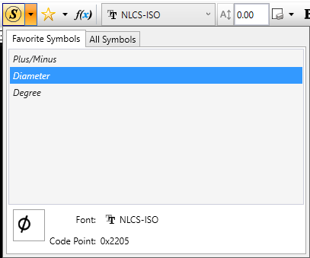
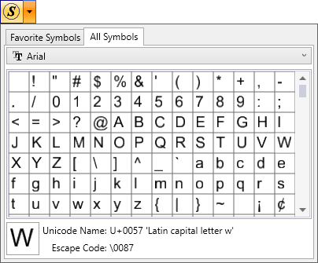
Handige tools – Text Symbols
Als je symbolen wil plaatsen in een tekst dan kun je natuurlijk de bijbehorende Alt-code opzoeken, maar er zit ook een mogelijkheid om op een andere manier symbolen in je tekst te plaatsen.
Je vindt die in de Text Editor:
Als je klikt op het pijltje naast het S-icoon in de ‘text editor’ klapt er een scherm uit. In dit scherm zie je 2 tabbladen. In het eerste tabblad ‘Favorite Symbols’ zie je 3 symbolen (Plus/Minus, Diameter en Degree). In tabblad ‘All Symbols’ zie je alle karakters van font Arial.
Je kunt je eigen symbolen toevoegen door die op te zoeken in het 2e tabblad en op het symbool te klikken met je rechter muisknop en dan op ‘Add to Favorites’ te klikken. Je mag het symbool zelf een naam geven. Bij deze symbolen kun je gebruik maken van alle Windows-fonts (dus ook webdings etc.) Deze eigen symbolen worden bij je eigen instellingen opgeslagen en zijn daarna in al je tekeningen beschikbaar.

Slide 21
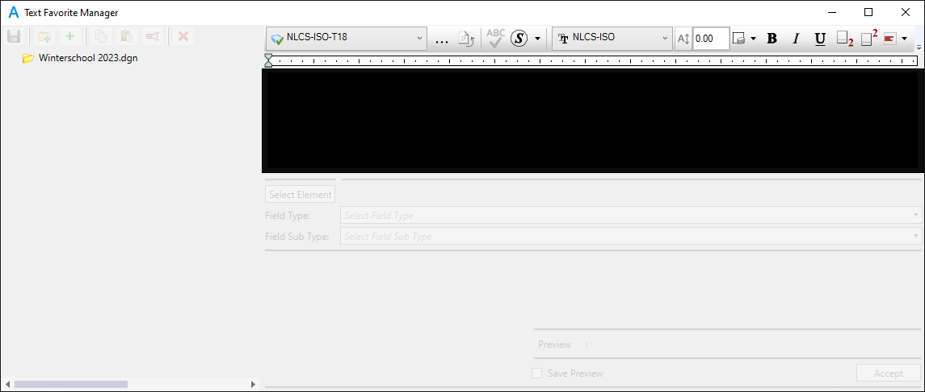
Handige tools – Text Favorites
Als je teksten hebt die je vaker gebruikt/nodig hebt. Dan kun je daar natuurlijk een cell van maken, maar je kunt die tekst ook opslaan als ‘Text Favorite’. Ook die staat in de Text Editor.
De ‘Text Favorites’ vindt je bij de gele ster:
Dit vak is nu nog leeg. Om een ‘Text Favorite’ te maken klik je op ‘Manage’ onderaan het scherm. Je komt dan in een nieuw scherm:

Slide 22
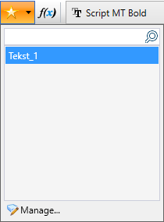
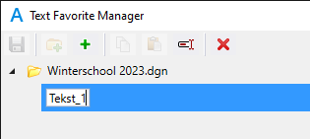
Handige tools – Text Favorites (2)
In dit scherm ga je een nieuwe ‘Text Favorite’ maken door in het linker deel van het scherm of je tekeningnaam te klikken (in het voorbeeld heet de tekening Winterschool 2023.dgn):
Je ziet dat je dan een nieuw mapje kunt maken en met een nieuwe favorite. Een mapje is natuurlijk alleen nodig als je veel verschillende favorites gebruikt. Klik op het groene plusje en geef de nieuwe favorite een naam:
Nu kun je in het zwarte vlak een tekst gaan typen en opmaken. Als je klaar bent klik je links bovenin op de ‘diskette’ om je tekst op te slaan. Je ziet de naam van je tekst-favoriet in het lijstje staan. Door die te selecteren wordt de tekst in je ‘Text Editor’ gezet. Het is geen cell, het is gewoon een tekst.
Let op dat deze tekst-favoriet alleen in deze tekening te gebruiken is! Als je tekst-favorieten wilt maken die je in al je tekeningen wil kunnen gebruiken dan moet je deze tekst-favorieten maken in een dgnlib.

Slide 23
Tricks
Nu gaan we over op de Tricks (voor zover een verschil zit tussen Tips en Tricks).
Hierna gaan we een aantal handigheidjes zien:
Hulplijnen onzichtbaar maken of houden
Global Display/Freeze en wat is het verschil?
Herstellen van een originele tekening met backup
Pdf-importeren als MicroStation-elementen
Tentative snap bij Copy-Paste-acties
3D-lijnstijlen en patterns

Slide 24
Tricks - Hulplijnen
Er zijn verschillende manieren om om te gaan met hulplijnen:
Je kunt tijdelijke hulplijnen tekenen en ze na gebruik weer verwijderen.
Je kunt hulplijnen gebruiken en die instellen zodat ze niet op je plots terechtkomen.
We gaan wat tips op een rijtje zetten voor de tweede manier.
Je kunt een laag maken voor alle hulplijnen maken en die voor je gaat plotten:
Uitzetten via de Level Display
In de Level Manager aangeven dat de laag niet geplot mag worden:
Daarvoor moet je wel een kolom toevoegen aan de Level Manager. Dat doe je door met je rechter muisknop op de kop van één van de kolommen in de Level Manager te klikken. Je krijgt dan een hele lijst met extra eigenschappen die je kunt laten zien. Kies voor Plot en als je de kolom ziet dan kun je het vinkje bij Plot weghalen door erop te klikken.

Slide 25
Tricks – Hulplijnen (2)
Je kunt ook de optie Global Display of Global Freeze activeren als extra kolommen in je Level Manager (op dezelfde manier als op de vorige slide te zien was). Om de laag Hulplijnen onzichtbaar te maken moet óf de optie Global Display (het wereldbolletje) uitgezet worden óf de optie Global Freeze (de sneeuwvlok) aangevinkt worden. Allebei tegelijk kan ook, maar is wel erg overdreven. Het verschil tussen Global Display en Global Freeze leg ik op de volgende slide uit.
Je kunt ook nog eventueel de kleur van de laag Hulplijnen naar BG of BackGround zetten (dat is ook een wisselkleur, maar dan zwart op een zwarte achtergrond en wit op een witte achtergrond), maar dan kun je de hulplijnen nog per ongeluk selecteren omdat ze niet echt weg zijn (alleen niet meer zichtbaar, trouwens een transparantie van 100% werkt ook, maar daarvoor geldt hetzelfde als bij de backgroundcolor)
De laatst optie is dat je alle hulplijnen de class ‘Construction’ meegeeft. Dat kan bijvoorbeeld via de Properties. Als je dan bij de View Attributes de optie ‘Constructions’ uitzet, dan zijn de hulplijnen ook niet meer zichtbaar.

Slide 26
Tricks – Global Display/Freeze
Behalve de Level Display waarbij je per model en per view lagen aan en uit kan zetten is het ook mogelijk om een laag met Global Display en Global Freeze uit te zetten.
Beide opties maken de elementen op de laag onzichtbaar (als Global Display uit staat en/of Global Freeze aan staat). Er is echter een groot verschil hoe MicroStation omgaat met de elementen die op een laag staan die uit is gezet met Global Freeze. Deze objecten zijn namelijk nog steeds te wijzigen!
Bijvoorbeeld: Als je lagen in je tekening hebt en daarvan is er één bevroren (Global Freeze).
Selecteer je nu alle elementen in de tekening (bijvoorbeeld met Ctrl+A of via Element Selection) dan worden de elementen op de bevroren laag niet meegenomen. Maar als ik de bevroren laag selecteer in Element Selection dan worden de elementen op de bevroren laag geselecteerd. Ik kan ze ook weggooien.
Maar ook de elementen op de laag waarvan de Global Display is uitgezet zijn niet volledig veilig!
Tip! Als je zeker wil zijn dat je niet per ongeluk elementen weggooit op een laag met Global Freeze aan of Global Display uit kun je de laag daarnaast ook nog locken.

Slide 27
Tricks – Backup maken
Soms kom je er achter dat van de tekening die je aan het bewerken bent eigenlijk ook het origineel bewaard had moeten blijven.
REGEL 1: RAAK NIET IN PANIEK!!!
REGEL 2: SLUIT JE TEKENING NIET AF!
En dan laat ik je nu zien wat je kunt doen om je origineel weer terug te krijgen zonder je werk in de huidige tekening te verliezen.
Stap 1: Open de Key-in: klik op <enter>, dat is de snelste manier of selecteer het icoon van de key-in de Primary group op de Home-tab:
En type ‘backup’ en geef <enter>. Nu wordt er een backup gemaakt van
je tekening. Die backup staat op een locatie die we dadelijk terug kunnen
vinden in het Message-center.
Stap 2: Ga nu naar het knopje voor Undo in de toolbar helemaal boven
In het scherm en klik op het driehoekje er naast:
En selecteer ‘All’. Nu worden alle wijzigingen on-
gedaan gemaakt.

Slide 28
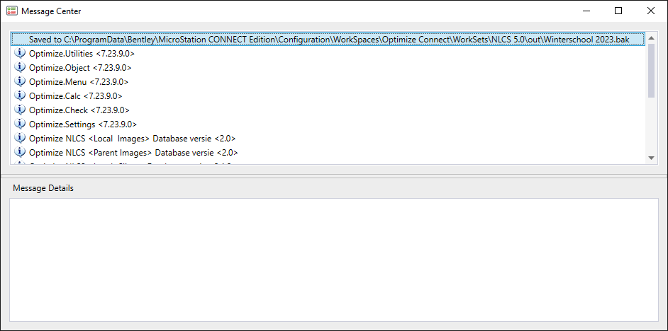
Tricks – Backup maken (2)
Stap 3: Nu gaan we de locatie van je backup opzoeken. Daarvoor open je het Message-center. De knop daarvoor zit onder in de grijze balk:
Klik in het grijze (lege) vakje bij de rode pijl.
In het Message-center zie je dan de link waar het bestand geplaatst is:
Je kunt de link gewoon kopiëren en dan in je verkenner plakken. Het bestand heeft nog de extensie .bak, maar dat kun je gewoon aanpassen naar .dgn en dan kun je de tekening gewoon openen in MicroStation en weer verder weg. Je bent dus geen werk kwijt en je hebt ook je origineel weer terug. Win-win-situatie!

Slide 29
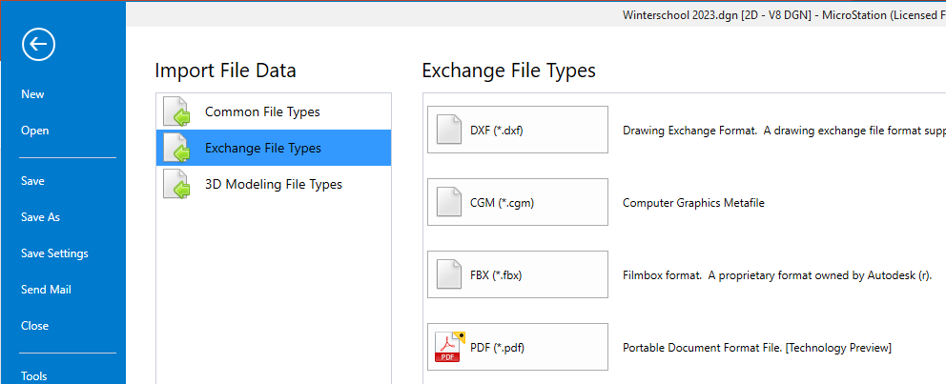
Tricks – Pdf importeren
Dat je een Pdf als een plaatje of raster onder je tekening kan leggen dat weten de meeste MicroStation-gebruikers wel, maar sinds een paar updates kun je ook een pdf importeren als MicroStation-elementen. Maar daar moet je wel wat voor doen!
De volgende Configuratie variabele moet aangepast worden: MS_IMPORT_USINGADOBEPDF deze moet op 0 gezet worden (dit is een eenmalige actie).
Ook de volgende Configuratie variabele is belangrijk: MS_PDFVEC_SHOW_HIDDENTEXT die mag je op ‘True‘ zetten (daardoor worden teksten dadelijk binnengehaald als tekst én als lijnen in plaats van alleen als lijnen.
Nu kun je een pdf gaan importeren. Ga hiervoor naar de ‘File’-tab en kies ‘Import’ > ‘Exchange File Types’ > ‘PDF’.

Slide 30
Tricks – Pdf importeren (2)
Selecteer een PDF en klik op ‘Import’.
CONCLUSIE
Deze tool is nog niet helemaal perfect. Sommige dingen zijn wel logisch en misschien mis ik nog een paar instellingen, maar dit zijn de dingen die niet (helemaal) goed gaan:
Cellen worden niet herkend, dat is natuurlijk niet zo raar want je kunt op het plaatje ook niet zien dat bepaalde elementen bij elkaar horen.
De pdf werd niet geïmporteerd op coördinaten, maar dat is misschien nog wel op te lossen via de PDF-driver waarmee de PDF gemaakt is.
Alles werd geïmporteerd op één laag ook al was de PDF wel in lagen.
De kleuren werden wel prima overgenomen.
Lijnen met onderbroken lijnstijlen worden als losse lijntjes overgenomen. Doorgetrokken lijnen en lijnen die aan elkaar zitten worden ook als linestrings binnengehaald.

Slide 31
Tricks – Copy en Paste
Als je normaal gesproken Copy (Ctrl+C) en Paste (Ctrl+V) gebruikt om elementen van de ene tekening naar de andere te brengen dan worden de elementen vanuit het midden van het totaal van de geselecteerde elementen geplaatst.
Je kunt ook vóór je de elementen kopieert eerst alle elementen selecteren en met de Tentative Snap een geschikt punt selecteren. Als je dan daarna de elementen kopieert (Ctrl+C) en in een ander bestand plakt (Ctrl+V ) dan hangt de set aan het door jou geselecteerde punt.
TENTATIVE SNAP: voorloper van de moderne snaps en wordt uitgevoerd door de linker én rechter muisknop tegelijk in te drukken boven een snappunt van een element. Een techniek die wat oefening vergt!

Slide 32
Tricks – 3D-lijnstijlen en 3D-arceringen
Het klinkt misschien niet heel erg logisch, maar je kunt in MicroStation heel eenvoudig 3D-lijnstijlen en 3D-arceringen maken.

Slide 33
Vragen?

